Slide 1
CÁMARAS DE PROFUNDIDAD
Tecnologías Multimedia e Interacción
Universidad Complutense de Madrid
Alonso Núñez, Mario

Slide 2
Índice de contenidos
¿Qué son las cámaras de profundidad?
El sensor Kinect
Componentes físicos del sensor Kinect
Funcionamiento software del sensor Kinect
Como desarrollar con Kinect
Aplicaciones de Kinect
Intel RealSense
Productos que implementan RealSense
Como desarrollar con RealSense
Bibliografía

Slide 3
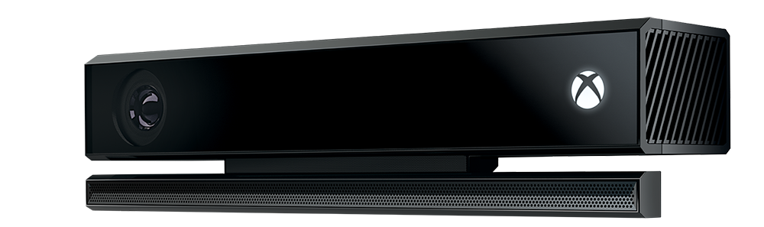
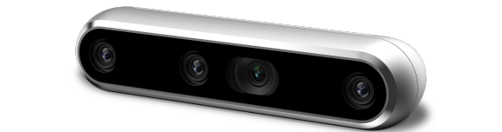
1. ¿Qué son las cámaras de profundidad?
Las cámaras de profundidad son dispositivos especializados en medir la distancia a la que se encuentran los objetos captados por estas y entre los mismos.
Son elementos con una gran predisposición al ámbito de desarrollo público, lo que hace que tengan grandes comunidades OpenSource.
Esta tecnología se está implementando dentro de los dispositivos móviles bajo las siglas ToF (Time of Flight).

Slide 4
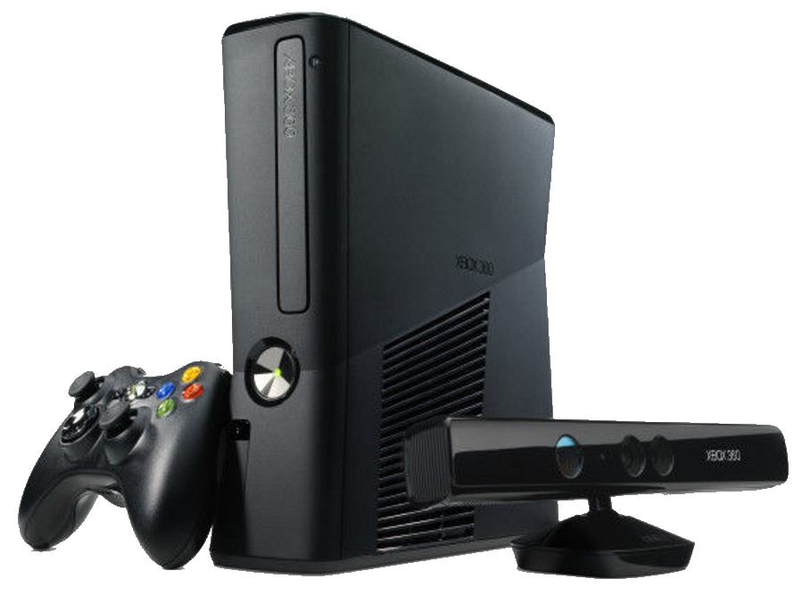
2. El sensor Kinect
El sensor Kinect es diseñado para la industria del entretenimiento y su objetivo era modificar la forma de interacción del usuario.
El dispositivo brindaba la posibilidad de poder interactuar mediante el uso de gestos corporales.
Fue presentado en el evento Electronic Entertainment Expo 2009 de mano Microsoft para la plataforma Xbox 360.

Slide 5
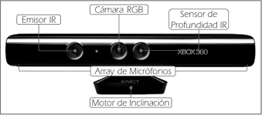
2.1 Componentes físicos del sensor Kinect
Cámara de vídeo: Cámara RGB capaz de capturar las distintas imágenes con las que levar a cabo la identificación de los objetos y las distancias.
Emisor IR: Emisor de infrarrojos que proyecta luz con el objetivo de que incidan en todas las partes del escenario. Clave para medir la distancia.
Cámara de profundidad: Recoge todos los rayos de luz emitidos por el sensor IR y junto a las imágenes captadas por la cámara principal, es capaz de medir las distancias a los distintos elementos.

Slide 6
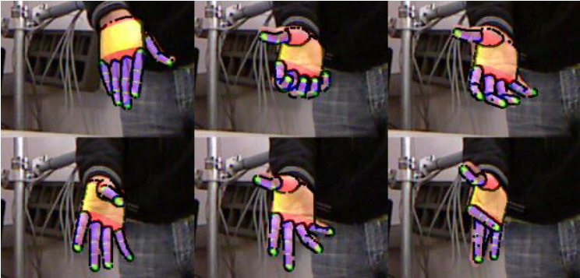
2.2 Funcionamiento software del sensor Kinect
Captar información en bruto de los diferentes sensores:
Mediante el sensor IR y la cámara de profundidad se calculan las distancia.
La cámara de vídeo RGB recibe información en imágenes sobre todo aquello que se encuentra en frente del sensor Kinect.
La batería de micrófonos proporciona información sobre dónde se sitúa la fuente de emisión de dichos sonidos.
Se realiza un análisis de la información obtenida de los sensores para trazar el mapa tridimensional de distancias.

Slide 7
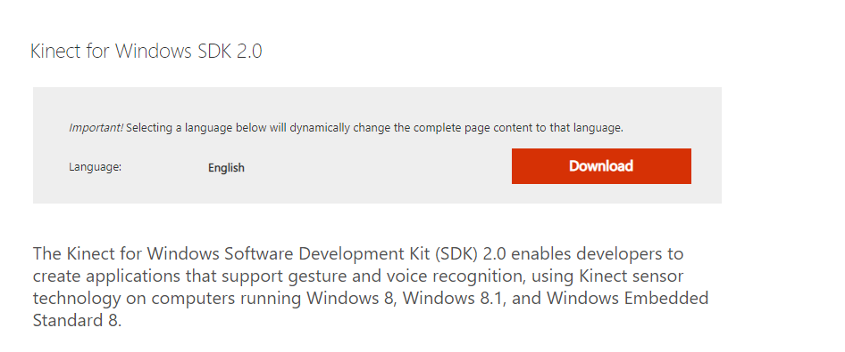
2.3 Como desarrollar con Kinect
Microsoft publicó una versión del dispositivo compatible tanto para su plataforma Xbox One como para equipos de sobremesa.
Se liberaron las librerías SDK de desarrollo, permitiendo modificar los algoritmos del sistema y operar directamente con el hardware. Puede acceder a la descarga Aquí.

Slide 8
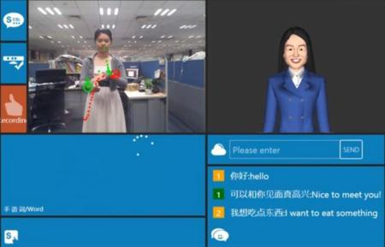
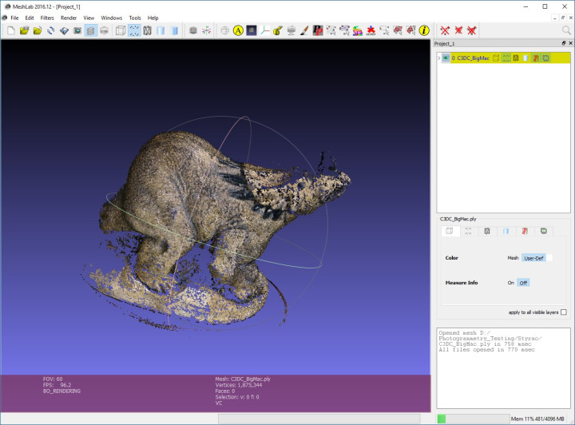
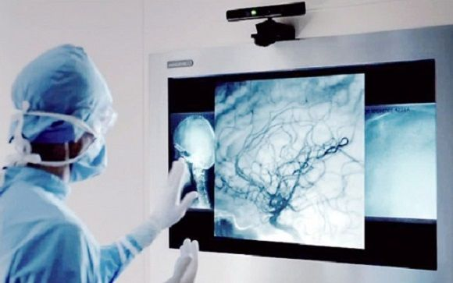
2.4 Aplicaciones de Kinect
Algunos casos prácticos del uso de Kinect:
Aplicaciones de rehabilitación
Aplicaciones terapéuticas
Traducción del lenguaje de signos
Aplicaciones médicas para uso en quirófanos
Aplicaciones para la producción de modelos 3D

Slide 9
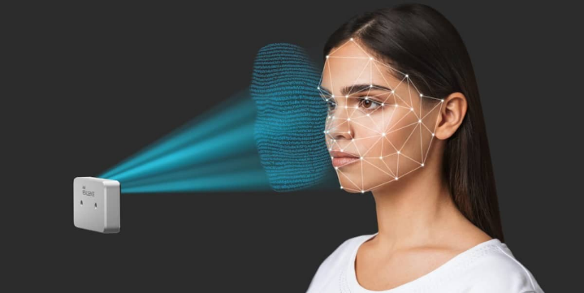
3. Intel RealSense
RealSense es una tecnología desarrollada por Intel cuyo principal objetivo es detectar la profundidad del entorno captado por cámaras.
Pese a que no se trata de un dispositivo en concreto, el funcionamiento de RealSense es similar al implementado en Kinect.
Se dispone de una línea entera de diferentes productos y sensores que implementan RealSense, cuyo modo de ejecución depende del producto concreto que estemos utilizando.

Slide 10


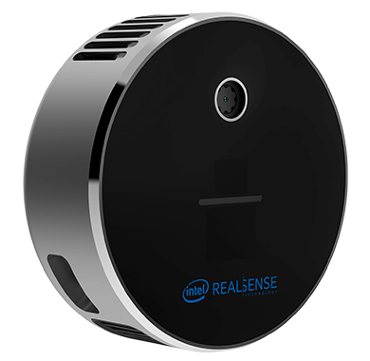
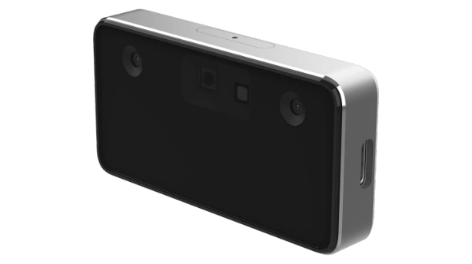
3.1 Productos que implementan RealSense
Cámaras de profundidad D455 y D515
Cámara lidar L515
Cámara de reconocimiento facial F455

Slide 11
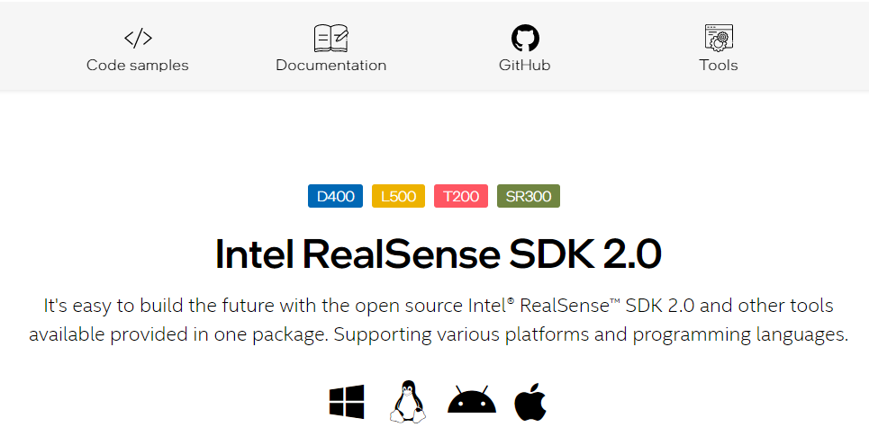
3.2 Como desarrollar con RealSense
RealSense ha sido diseñada con fines de desarrollo, lo ha hecho que Intel ponga a disposición de usuario usuarios una biblioteca SDK. Puede acceder a la descarga Aquí.
Se trata de un recurso de código abierto que nos permite programar utilizando C++, Phyton y JavaScript gracias a su interacción con node.js.

Slide 12
4. Bibliografía
Página oficial RealSense:
https://www.intel.es/content/www/es/es/architecture-and-technology/realsense-overview.html
Artículo sobre las cámaras de la serie D:
https://www.xataka.com/realidad-virtual-aumentada/intel-lanza-dos-camaras-realsense-con-sensor-de-profundidad-vision-en-3d-para-cualquier-dispositivo
Descarga oficial SDK 2.0 RealSense:
https://www.intelrealsense.com/sdk-2/
Tutorial cómo empezar a utilizar Kinect:
https://programarfacil.com/blog/vision-artificial/kinect-y-processing/

Slide 13
Vídeo tutorial cómo instalar SDK kinect:
https://www.youtube.com/watch?v=dmumO8GBRbY
Descarga oficial SDK 2.0 Kinect:
https://www.microsoft.com/en-us/download/details.aspx?id=44561
Artículo funcionamiento Kinect:
https://programarfacil.com/podcast/86-sensor-kinect-inteligencia-artificial/#:~:text=Funciona%20a%20modo%20de%20webcam,luz%20infrarroja%20en%20una%20habitaci%C3%B3n.
Artículos sobre las diversas aplicaciones de Kinect:
https://computerhoy.com/noticias/hardware/como-funciona-kinect-aplicada-ciencia-medicina-7596
https://sites.google.com/site/kinecteduka/home/ahora-futuro/hh

